Slide 1

Gymnazijní 257, 783 91
Gymnázium Uničov

Slide 2
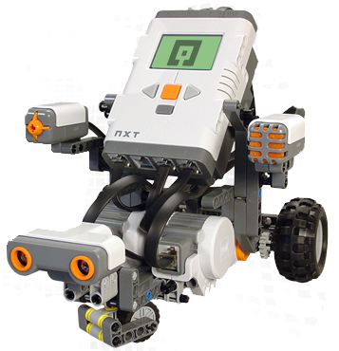
Obsah
Základní informace o projektu
Klíčové aktivity
Projektové výstupy
Projektový tým
Ukázka problémové úlohy:
Nerovnoměrný přímočarý pohyb a jeho analýza

Slide 3
Experimenty k rozvoji fyzikálního myšlení
CZ.1.07/1.1.26/02.0004
Zkrácený název: Roboti místo laboratoře
Zahájení projektu: 1. 8. 2013
Ukončení projektu: 31. 12. 2014
Doba trvání projektu: 17 měsíců
Rozpočet projektu: 1 220 585 Kč
w³: http://roboti.gymun.cz

Slide 4
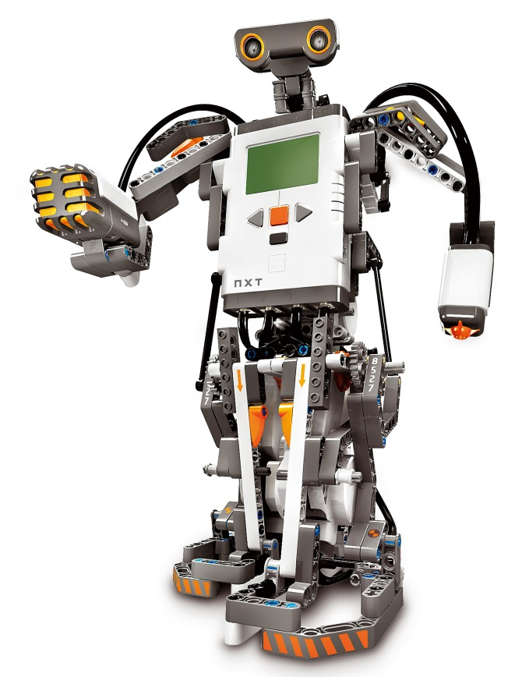
Charakteristika
Grantový projekt v rámci globálního grantu CZ.1.07/1.1.26 – „Zvyšování kvality ve vzdělávání
v Olomouckém kraji II“ Operačního programu Vzdělávání pro konkurenceschopnost spolu-
financovaného ze státního rozpočtu ČR
a Evropského sociálního fondu.
Cíl projektu
Podpora motivace žáků a studentů Gymnázia Uničov ke studiu přírodovědných a tech-nických předmětů.

Slide 5
Klíčové aktivity
Zavedení nepovinných předmětů Robotické vnímání světa I. a II. pro žáky nižšího a studenty vyššího gymnázia – dvě hodiny týdně po celou dobu projektu
Společné aktivity studentů obou nepovinných předmětů

Slide 6
Projektové výstupy
rozšíření ŠVP o nepovinné předměty Robotické vnímání světa I. a II. – koncepce předmětů, tematické plány a výchovně vzdělávací strategie
zpracování podpůrných materiálů pro výuku nepovinných předmětů
výuka obou předmětů
soubor žákovských prací – popis
robotických experimentů a jejich
výsledků z pohledu žáků, doplněných videonahrávkou

Slide 7
Projektové výstupy
evaluace nepovinných předmětů
čtyři společné workshopy žáků NG a VG nad řešením společných problémových úkolů
společné motivační exkurze do fyzikálních laboratoří a výzkumných center
beseda se zástupci výzkumu
konference pro ZŠ s představením
projektových aktivit
závěrečný evaluační workshop

Slide 8
Projektový tým
Manažer:
RNDr. Vladimír Slezák, Ph.D.
slezak@gymun.cz
Odborný
garant:
Mgr. Roman Riedl
romanriedl@gymun.cz
Metodik:
Mgr. Milan Kux
milan.kux@seznam.cz

Slide 9
Ukázka problémové úlohy
Název: Nerovnoměrný přímočarý pohyb a jeho analýza
Tematický celek: Kinematika hmotného bodu

Slide 10
Úkol:
Navrhněte robota pro demonstraci nerovnoměrného přímočarého pohybu; bude mít dva servomotory, akcelerometr, zvukový a ultrazvukový senzor.
Naprogramujte robota tak, aby se rychlost jeho pohybu dala měnit hlasitostí zvuku, zachyceného zvukovým senzorem.
Pomocí senzorů měřte uraženou vzdálenost a zrychlení robota.
Získaná data vyneste do grafů a analyzujte.
Spočítejte průměrnou rychlost.

Slide 11
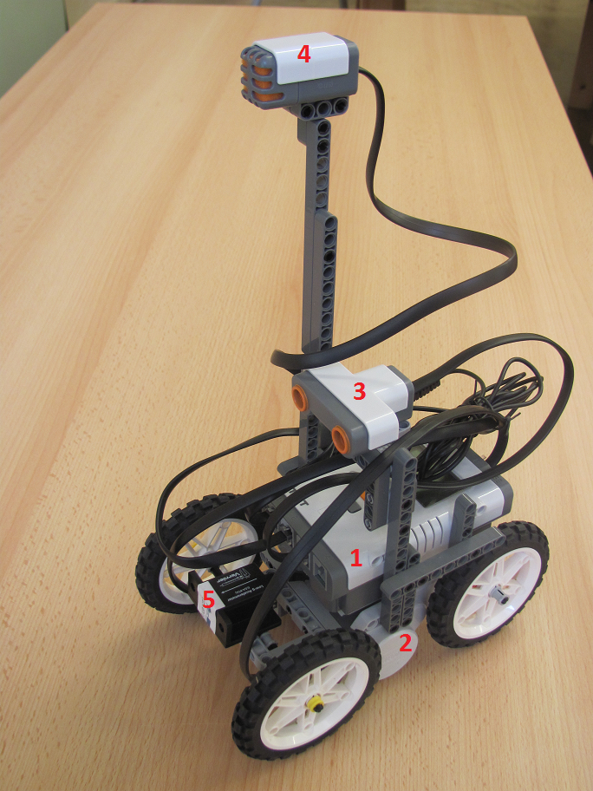
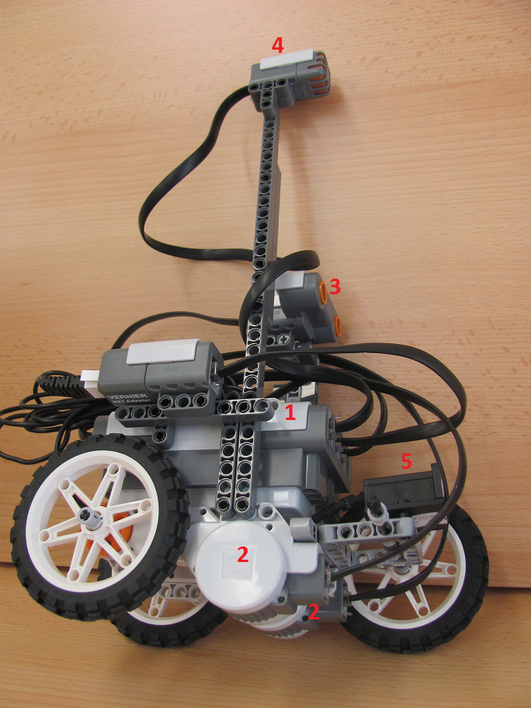
Vypracování:
Konstrukce robota

Slide 12
Popis konstrukce:
1) Programovatelná NXT kostka
2) Interaktivní servomotory; mohou sloužit jako i senzory rotace
3) Ultrazvukový senzor
4) Zvukový senzor
5) Akcelerometr malých zrychlení (do ± 5 m.s⁻²)

Slide 13
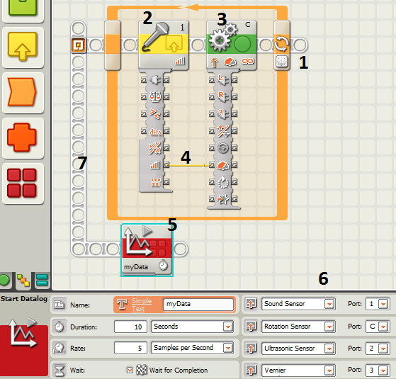
Programování robota

Slide 14
Popis programu:
1) Cyklus (Loop), opakovaně se zjišťuje hlasitost zvuku, její hodnotou se řídí tah motoru
2) Blok „Sound senzor“, měří hlasitost zvuku
3) Blok Move, nastavuje vlastnosti motoru C
4) Datové spojení, hodnotou hlasitosti tak řídíme tah motorů (motory B a C jsou synchronizované)
5) Blok „Start Datalog“, snímá data ze senzorů
6) Konfigurační panel bloku „Start Datalog“
7) Paprsek, umožňuje paralelizovat program

Slide 15
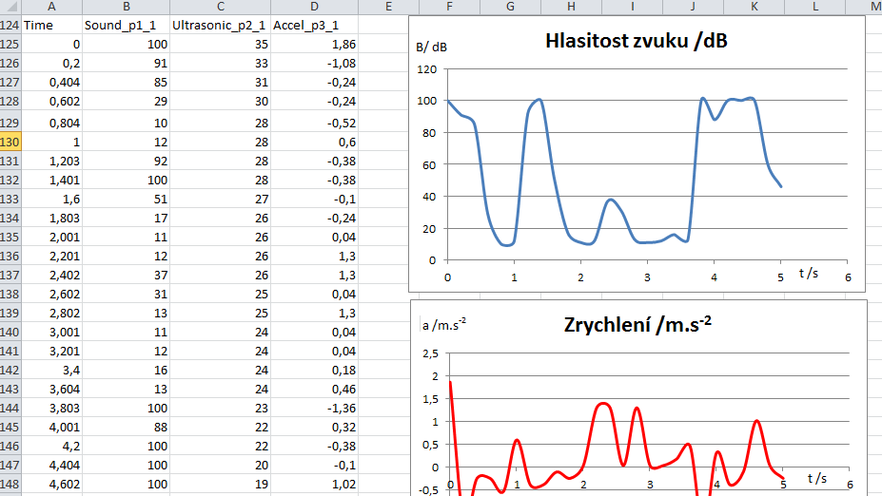
Řešení – grafy:

Slide 16
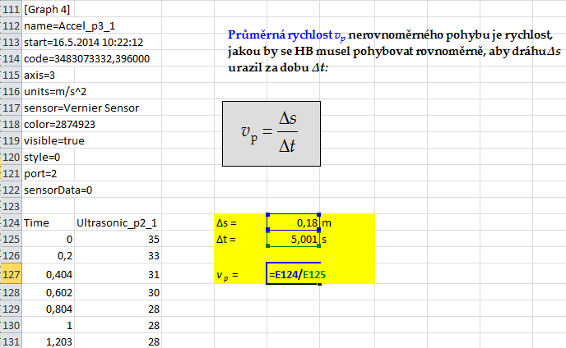
Řešení – průměrná rychlost:

Slide 17
Závěr:
Z grafů závislosti okamžité rychlosti na čase a hlasitosti zvuku na čase je patrné, že robot na změnu hlasitosti reaguje s určitým zpožděním.
Toto je způsobeno paralelizací programu (rozdělením do dvou větví), přičemž v případě aktivace větve s blokem Start Datalog (snímání dat) se motory na velmi krátký okamžik vypnou.
Řešení by bylo možné pomocí nějakého nižšího programovacího jazyka (např. NXT‑C), který umožní programátorovi lepší kontrolu multitaskingu.

